Slide 1



คริสเตียน
กับบทบัญญัติ

Slide 2
คริสเตียน
กับบทบัญญัติ
ตอนที่ 1

Slide 3


1.จุดประสงค์ของ
บทบัญญัติคืออะไร?

Slide 4

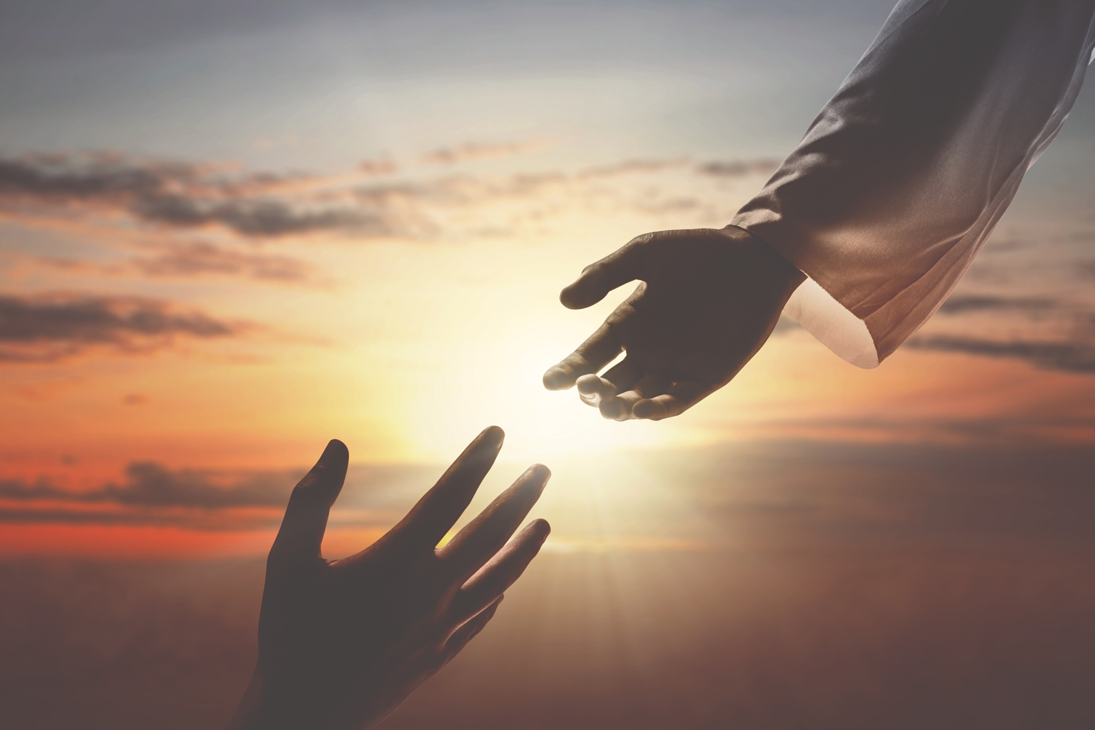
1.1 เพื่อนําเรามาหา
พระคริสต์
กาลาเทีย 3:19-25

Slide 5
ถ้าเช่นนั้นบทบัญญัติมีไว้เพื่ออะไร?
การที่มีบทบัญญัติเพิ่มขึ้นมาก็
เพราะการล่วงละเมิดทั้งหลาย
และบทบัญญัตินี้คงอยู่จนกว่า “พงศ์พันธุ์”
กาลาเทีย 3:19

Slide 6
นั้นซึ่งพระสัญญา
ระบุไว้มาถึง บทบัญญัติมีผลบังคับใช้ผ่านทางเหล่าทูตสวรรค์โดยคนกลาง
กาลาเทีย 3:19

Slide 7
อย่างไรก็ตามคนกลางไม่ได้เป็นตัวแทนของฝ่ายเดียวเท่านั้น แต่พระเจ้าทรงเป็นฝ่ายเดียว
กาลาเทีย 3:20

Slide 8
ถ้าเช่นนั้นบทบัญญัติขัดกับ
พระสัญญาของพระเจ้าหรือ? ไม่ใช่อย่างนั้นแน่นอน! เพราะถ้าทรงให้มีบทบัญญัติซึ่งให้ชีวิต ความชอบธรรมย่อมมีได้โดยบทบัญญัติ
กาลาเทีย 3:21

Slide 9
แต่พระคัมภีร์ประกาศว่าทั้งโลก
ตกเป็นนักโทษของบาป เพื่อว่าสิ่งที่
ทรงสัญญาไว้นั้นจะประทานแก่บรรดา
ผู้เชื่อโดยทางความเชื่อในพระเยซูคริสต์
กาลาเทีย 3:22

Slide 10
ก่อนที่ความเชื่อนี้จะมีมา
เราตกเป็นนักโทษของบทบัญญัติ
ถูกกักขังไว้จนกว่าความเชื่อจะ
ถูกเปิดเผย
กาลาเทีย 3:23

Slide 11
ดังนั้นบทบัญญัติได้รับมอบหมายหน้าที่ให้นำเรามาถึงพระคริสต์
เพื่อเราจะได้ถูกนับเป็นผู้ชอบธรรม
โดยความเชื่อ
กาลาเทีย 3:24

Slide 12
บัดนี้ความเชื่อนั้นมาถึงแล้ว
เราจึงไม่อยู่ภายใต้การควบคุม
ของบทบัญญัติอีกต่อไป
กาลาเทีย 3:25

Slide 13
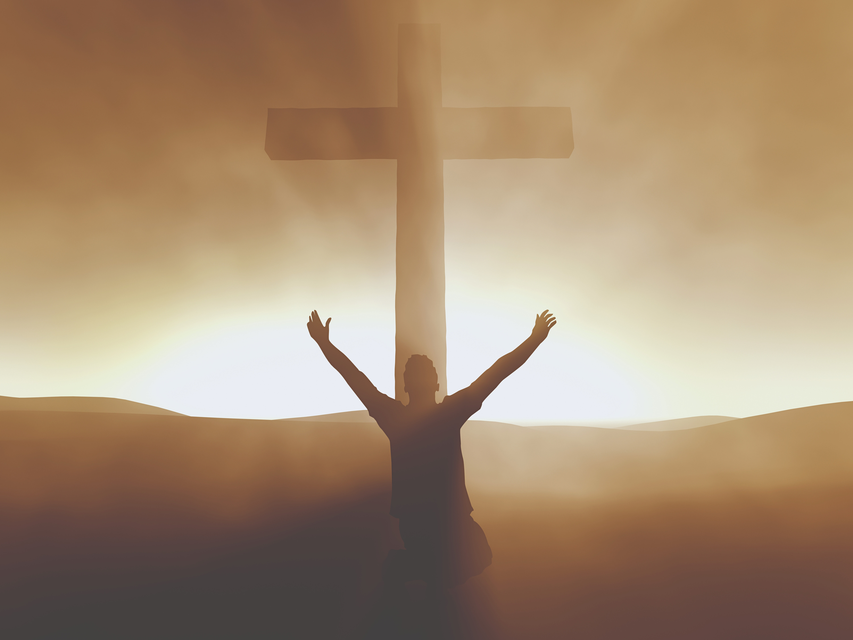
1.2 บทบัญญัตินําเรามาหาพระคริสต์โดย
ทําให้เราตระหนักถึงความต้องการ
พระผู้ช่วยให้รอด
โรม 3:19-20

Slide 14
เรารู้อยู่ว่าสิ่งใดๆ ที่บทบัญญัติ
กล่าวไว้ล้วนกล่าวแก่ผู้ที่อยู่ใต้บทบัญญัติ เพื่อปิดปากทุกคนไม่ให้มี
ข้อแก้ตัวและให้ทั้งโลกอยู่ภายใต้
การพิพากษาของพระเจ้า
โรม 3:19

Slide 15
ฉะนั้นไม่มีใครได้ชื่อว่าเป็น
ผู้ชอบธรรมในสายพระเนตรของ
พระเจ้าโดยการรักษาบทบัญญัติ บทบัญญัติเพียงแต่ทำให้เรา
รู้ตัวว่ามีบาป
โรม 3:20

Slide 16
2.บทบัญญัติถูกยกเลิก
แล้วหรือไม่?

Slide 17
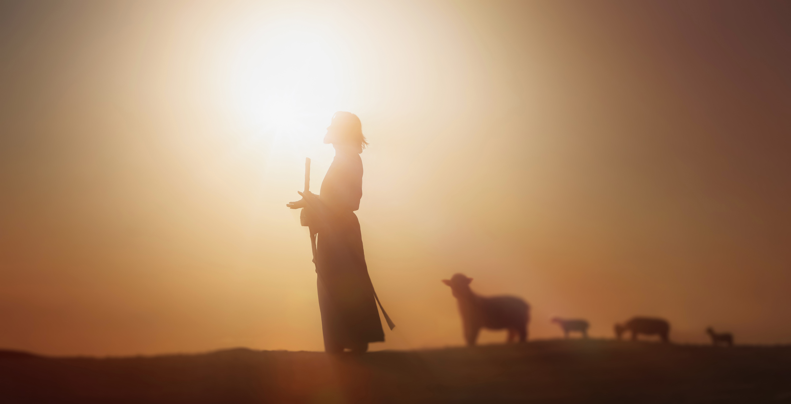
2.1 พระเยซูไม่ได้
ล้มล้างบทบัญญัติ
มัทธิว 5:17

Slide 18
อย่าคิดว่าเรามาเพื่อล้มล้าง
หนังสือบทบัญญัติหรือหนังสือ
ผู้เผยพระวจนะ เราไม่ได้มาล้มล้าง
แต่มาเพื่อทำให้สำเร็จครบถ้วน
มัทธิว 5:17

Slide 19
โมเสสได้ให้บทบัญญัติแก่พวกท่าน
ไม่ใช่หรือ? แต่ในพวกท่านไม่มีสักคน
ที่รักษาบทบัญญัติ
ทำไมพวกท่านพยายามที่จะฆ่าเรา?”
ยอห์น 7:19

Slide 20
พวกยิวจึงพูดกับคนที่หายโรคนั้นว่า
“นี่เป็นวันสะบาโต บทบัญญัติห้ามเจ้า
แบกที่นอน”
ยอห์น 5:10

Slide 21
เขาก็ไปและบอกพวกยิวว่า
พระเยซูคือผู้ที่รักษาเขาให้หายโรค
ยอห์น 5:15

Slide 22
ฉะนั้นพวกยิวจึงข่มเหงพระเยซูเพราะพระองค์ทรงกระทำสิ่งเหล่านั้นใน
วันสะบาโต
ยอห์น 5:16

Slide 23
โมเสสได้ให้บทบัญญัติแก่พวกท่านไม่ใช่หรือ? แต่ในพวกท่านไม่มีสักคนที่รักษาบทบัญญัติ ทำไมพวกท่านพยายามที่
จะฆ่าเรา?”
ยอห์น 7:19

Slide 24
1ฝ่ายพวกฟาริสีและธรรมาจารย์จากกรุงเยรูซาเล็มมาห้อมล้อมพระเยซู
2และเห็นสาวกบางคนของพระองค์รับประทานอาหารโดยไม่ได้ล้างมือซึ่งถือว่า “เป็นมลทิน”
มาระโก 7:1-2

Slide 25
(พวกฟาริสีและชาวยิวทั้งปวงถือตามประเพณีที่สืบทอดจากบรรพบุรุษว่าจะไม่รับประทานอาหารจนกว่าจะได้ล้างมือตามระเบียบพิธีก่อน
มาระโก 7:3

Slide 26
เมื่อกลับจากตลาดต้องล้างมือก่อนจะรับประทานอาหาร และยังมีธรรมเนียมอื่นๆ อีกหลายอย่าง
เช่นการล้างถ้วย
เหยือก และภาชนะต่างๆ)
มาระโก 7:4

Slide 27
ฉะนั้นพวกฟาริสีและธรรมาจารย์จึงทูลถามพระเยซูว่า “เหตุใดสาวกของท่านจึงไม่ทำตามธรรมเนียมของผู้อาวุโส
แต่กลับรับประทานอาหารด้วยมือที่
‘เป็นมลทิน’?”
มาระโก 7:5

Slide 28
พระองค์ตรัสตอบว่า “อิสยาห์พูดถูกแล้วเมื่อเผยพระวจนะเกี่ยวกับคนหน้าซื่อใจคดอย่างพวกเจ้าดังที่มีคำเขียนไว้ว่า “ ‘ประชากรเหล่านี้ยกย่องเราแต่ปาก แต่ใจของพวกเขาห่างไกลจากเรา
มาระโก 7:6

Slide 29
พวกเขานมัสการเราโดยเปล่าประโยชน์
คำสอนของเขาเป็นเพียงกฎเกณฑ์ที่มนุษย์สอนกันมา
มาระโก 7:7

Slide 30
พวกท่านละเลย
พระบัญชาของพระเจ้า
และไปยึดถือธรรมเนียม
ของมนุษย์”
มาระโก 7:8

Slide 31
และพระองค์ตรัสว่า
“พวกท่านมีวิธีเลี่ยงพระบัญชา
ของพระเจ้าไปทำตาม
ธรรมเนียมของตนได้ดีจริงนะ!
มาระโก 7:9

Slide 32
เพราะโมเสสกล่าวว่า
‘จงให้เกียรติบิดามารดาของเจ้า’
และ ‘ผู้ใดแช่งด่าบิดา
มารดาจะต้องมีโทษถึงตาย’
มาระโก 7:10

Slide 33
แต่พวกท่านบอกว่าหากใครพูดกับบิดามารดาว่า ‘สิ่งใดๆ จากข้าพเจ้าซึ่งอาจเป็นประโยชน์แก่ท่านก็คือโกระบาน’ (คือของที่ได้ถวายแด่พระเจ้าแล้ว)
มาระโก 7:11

Slide 34
แล้วท่านจึงไม่ให้เขาทำสิ่ง
ใดให้บิดามารดาอีกต่อไป
มาระโก 7:12

Slide 35
ด้วยเหตุนี้ท่านจึงทำให้พระวจนะของ
พระเจ้าเป็นโมฆะไปโดยการยึดธรรมเนียมที่สืบทอดกันมาและพวกท่านยัง
ทำอีกหลายอย่างในทำนองนี้”
มาระโก 7:13

Slide 36

2.2 พระเยซูทรงทำลายบทบัญญัติ
เอเฟซัส 2:14-15

Slide 37
เพราะพระองค์เองทรงเป็น
สันติสุขของเรา ผู้ทรงทำให้
สองพวกกลายเป็นหนึ่งเดียวกัน
และทรงทำลายสิ่งกีดขวาง
คือกำแพงแห่งความเกลียดชัง
ที่กีดกั้นลง
เอเฟซัส 2:14

Slide 38
โดยทรงล้มเลิกบทบัญญัติทั้งหมดของชาวยิวซึ่งประกอบด้วยข้อบังคับ
และกฎระเบียบต่างๆ
ด้วยพระกายของพระองค์...
เอเฟซัส 2:15

Slide 39
จุดประสงค์ของพระองค์ก็เพื่อยุบสองฝ่ายและสร้างขึ้นใหม่
เป็นหนึ่งเดียวในพระองค์
เช่นนี้แหละ
จึงทรงทำให้มีสันติสุข
เอเฟซัส 2:15

Slide 40
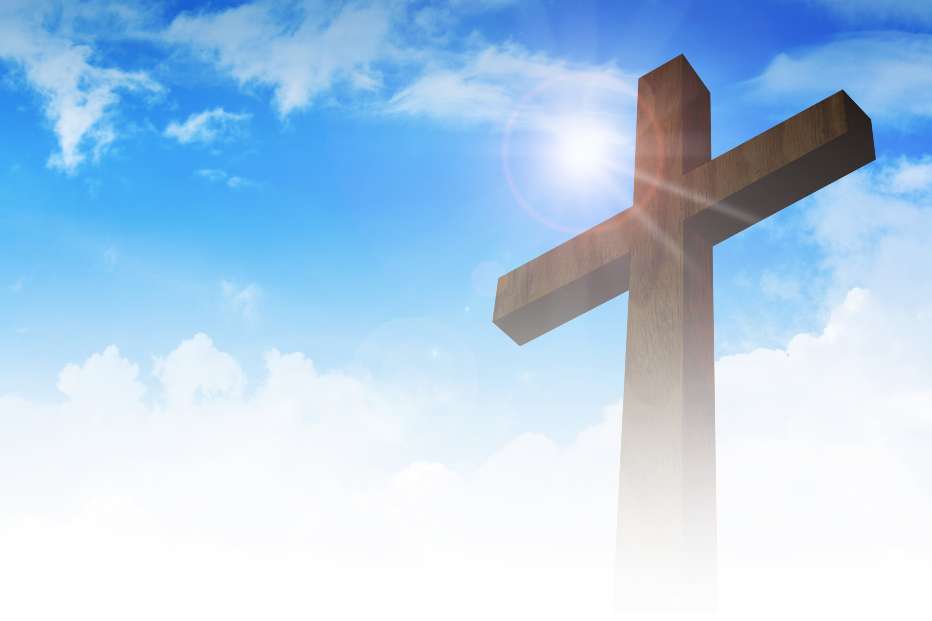
2.3 บทบัญญัติถูกยกเลิก บทบัญญัติถูกการตรึงไว้ที่
ไม้กางเขน
โคโลสี 2:13-14

Slide 41
เมื่อท่านตายแล้วในบาปของท่านและในวิสัยบาปของท่านซึ่งไม่ได้เข้าสุหนัต
พระเจ้าได้ทรงให้ท่านมีชีวิตด้วยกันกับพระคริสต์ พระองค์ทรงอภัยโทษบาปทั้งสิ้นของเรา
โคโลสี 2:13

Slide 42
ทรงยกเลิกหนังสือสัญญาที่ผูกมัดเราด้วยกฎเกณฑ์ต่างๆ ซึ่งขัดขวางและต่อต้านเรา พระองค์ทรงเอาหนังสือนี้ออกไปตรึงที่กางเขน
โคโลสี 2:14

Slide 43

0
2.4 ข้อพระคัมภีร์ที่เราอ่าน
ดูเหมือนจะขัดแย้งกันว่าบทบัญญัติถูกยกเลิกหรือไม่
คําตอบของคำถามที่ว่าบทบัญญัติถูกยกเลิหรือไม่?

Slide 44
คือ ทั้งไม่ใช่และใช่ พระคัมภีร์สอนให้เห็นถึงสองแง่มุมของบทบัญญัติ

Slide 45
  ข้อเรียกร้องที่ต้องทําให้สําเร็จเพื่อจะเป็นคนชอบธรรม
  หลักการทางศีลธรรมและหลักการฝ่ายวิญญาณ

Slide 46
3.คริสเตียนต้องดําเนินชีวิตตาม
หลักการทางศีลธรรม
และหลักการฝ่ายวิญญาณของบทบัญญัติและของผู้เผยพระวจนะ

Slide 47

3.1 กฎทอง
มัทธิว 7:12
กาลาเทีย 5:13 -14

Slide 48
ฉะนั้นในทุกสิ่งจงทำต่อผู้อื่นอย่างที่ท่านอยากให้เขาทำต่อท่าน เพราะนี่สรุปสาระของหนังสือบทบัญญัติ
และหนังสือผู้เผยพระวจนะ
มัทธิว 7:12

Slide 49
พี่น้องทั้งหลาย ที่ทรงเรียกท่านนั้น
ก็เพื่อให้มีเสรีภาพ แต่อย่าใช้เสรีภาพของท่านเพื่อปล่อยตัว
ตามวิสัยบาป แต่จงรับใช้กันและกันด้วยความรัก
กาลาเทีย 5:13

Slide 50
บทบัญญัติทั้งหมดสรุปรวมเป็น
ข้อเดียวว่า “จงรักเพื่อนบ้าน
เหมือนรักตนเอง”
กาลาเทีย 5:14

Slide 51
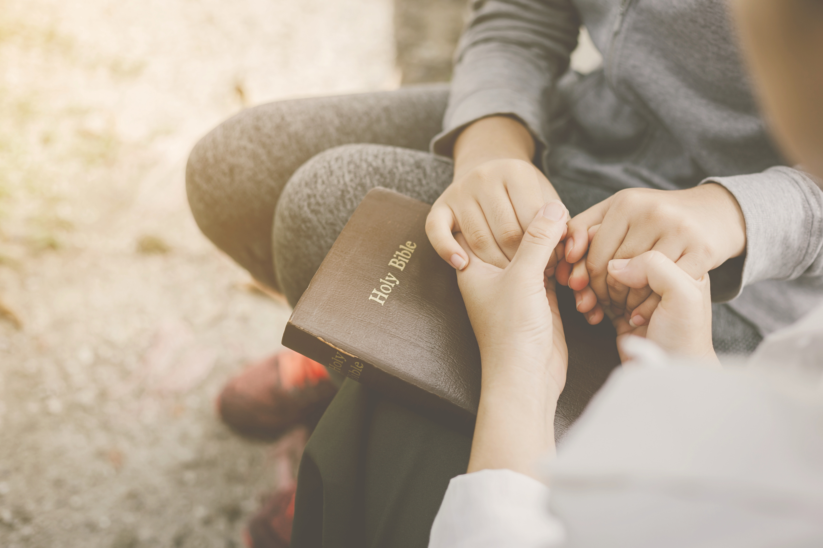
3.2 หลักการทางศีลธรรมและหลักการฝ่ายวิญญาณที่บันทึกไว้ในบทบัญญัติช่วยสร้างชีวิตฝ่ายวิญญาณ
ของเรา
2 ทิโมธี 3:16-17

Slide 52
แต่เมื่อใดที่มีใครหันกลับมาหา
องค์พระผู้เป็นเจ้า ผ้าคลุมนั้น
ก็จะถูกนำออกไป
2 ทิโมธี 3:16

Slide 53
องค์พระผู้เป็นเจ้าทรงเป็น
พระวิญญาณ ที่ใดมีพระวิญญาณขององค์พระผู้เป็นเจ้า ที่นั่นก็มีเสรีภาพ
2 ทิโมธี 3:17

Slide 54
3.3 เราต้องเรียนรู้จากแบบอย่างในบทบัญญัติและคำเผยพระวจนะ
1 โครินธ์ 10:11

Slide 55
สิ่งเหล่านี้เกิดขึ้นแก่พวกเขา
เพื่อเป็นตัวอย่าง และบันทึกไว้
เพื่อเตือนใจเราผู้ซึ่งอยู่ในยุค
ที่พระราชกิจของพระเจ้าจะสำเร็จ
1 โครินธ์ 10:11

Slide 56
คริสเตียน
กับบทบัญญัติ
ตอนที่ 1

